Slide 1
Вероисповедание Древней Греции
Источник: сюжеты на древнегреческих вазах.
Акользина Диана
Караулова Мария
Абаимова мария
Айнова Анна

Slide 2
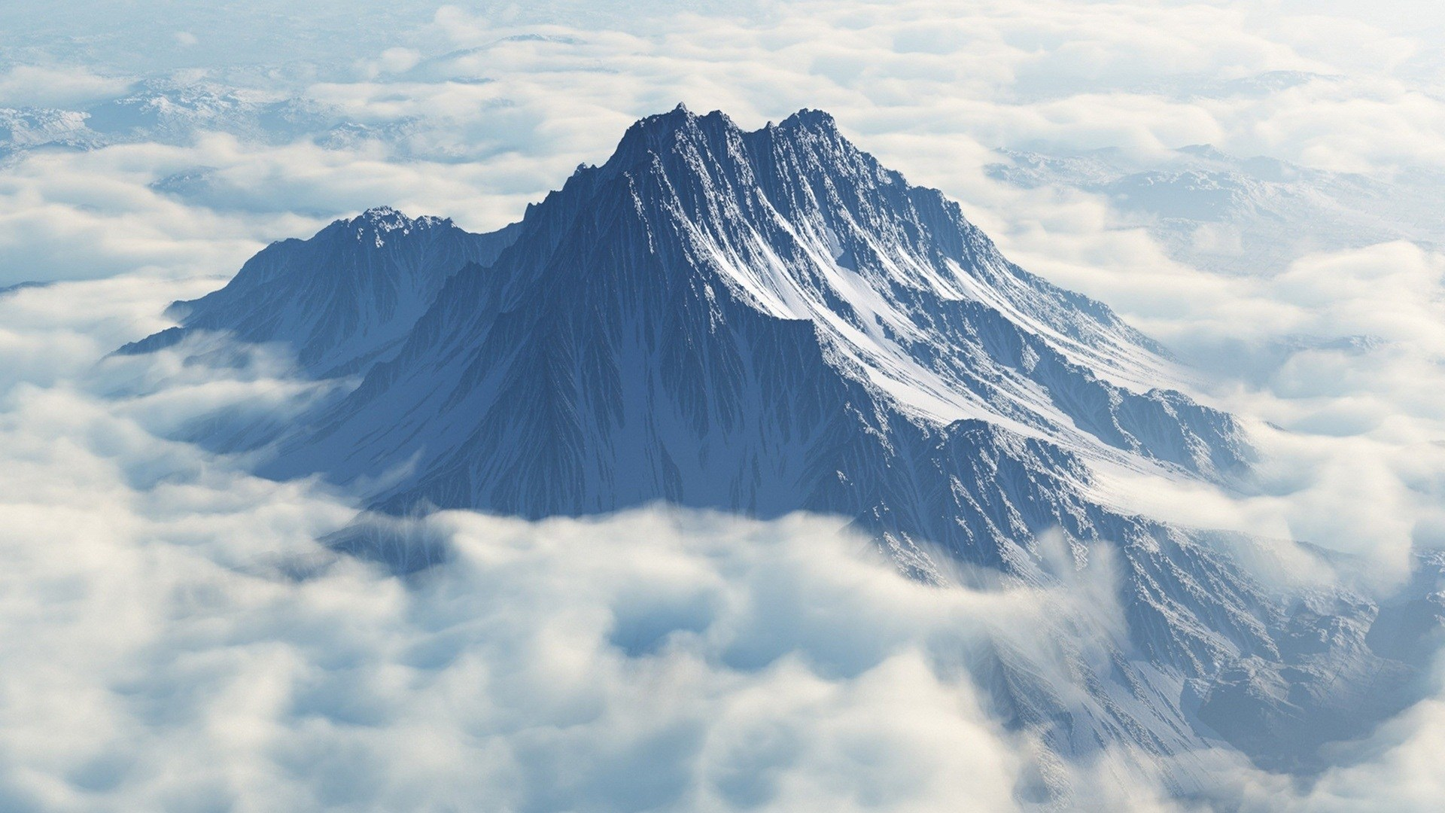
Религия древних греков
Греки верили в богов, живущих на горе Олимп, каждый бог отвечал по их мнению за одну или несколько стихий, за эмоции и чувства, за мир и войну, за земледелие и животноводство. В каждом городе Древней Греции почитали своего бога и возносили ему молитвы в построенных ему храмах.

Slide 3
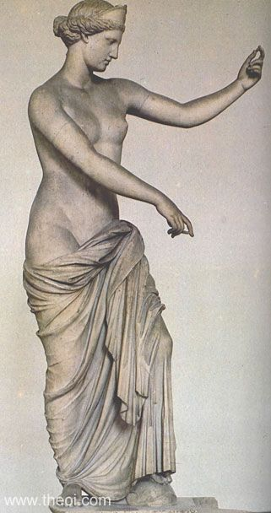
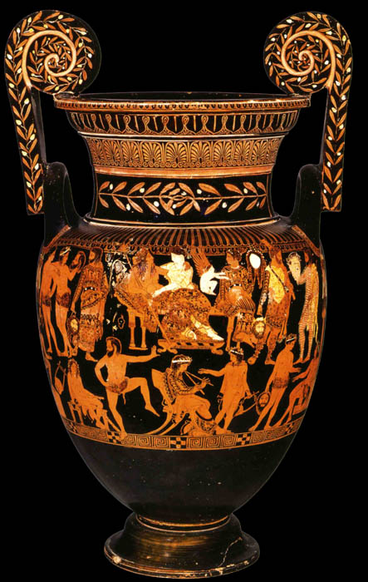
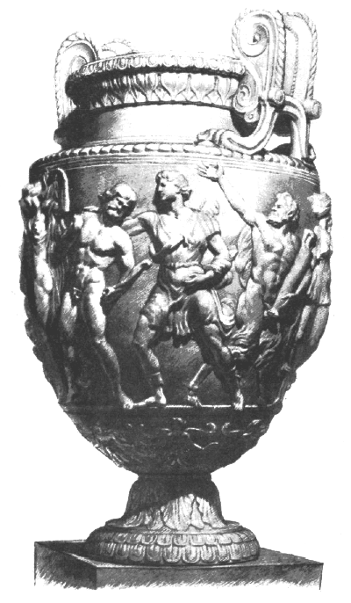
До наших дней дошли культурные ценности греков такие как: записанные мифы, глиняные таблички, горшки и вазы, рельефы, барельефы и скульптуры.

Slide 4
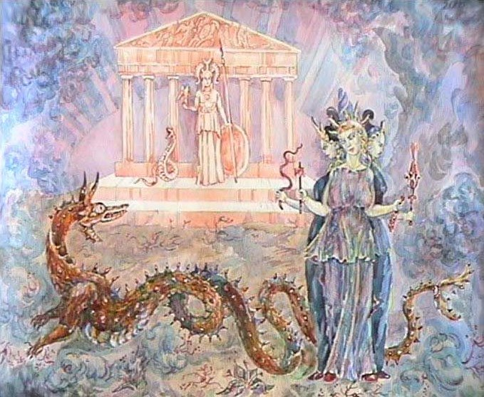
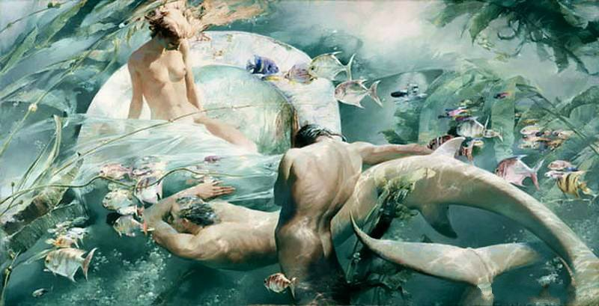
Сегодня наша речь зайдёт о древнегреческих вазах. На вазах Древней Греции чаще всего изображались мифы. Миф — сказание, передающее представления людей о мире, месте человека в нём, о происхождении всего сущего, о Богах и героях. Сюжет мифа можно просмотреть прокручивая вазу.

Slide 5
Задания №1
1) Разделитесь на группы 2-3 человека.
2) Вытяните фрагмент сюжета на вазе
3) Определите содержание мифа который там изображён

Slide 6
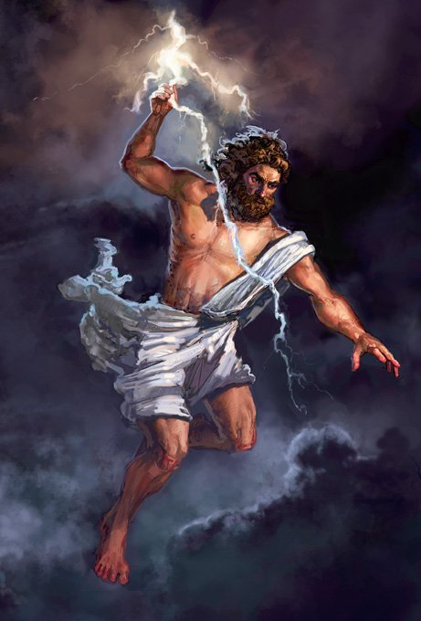
Боги
Пантео́н — группа богов, принадлежащих к одной религии или мифологии. Главными богами в греческом пантеоне являются: Зевс громовержец, Посейдон и Аид.

Slide 7
Задание №2
Распределитесь по группы по 5 человек
Возьмите изображения бога со стола
Угадайте за что он отвечает в греческом пантеоне

